Slide 1
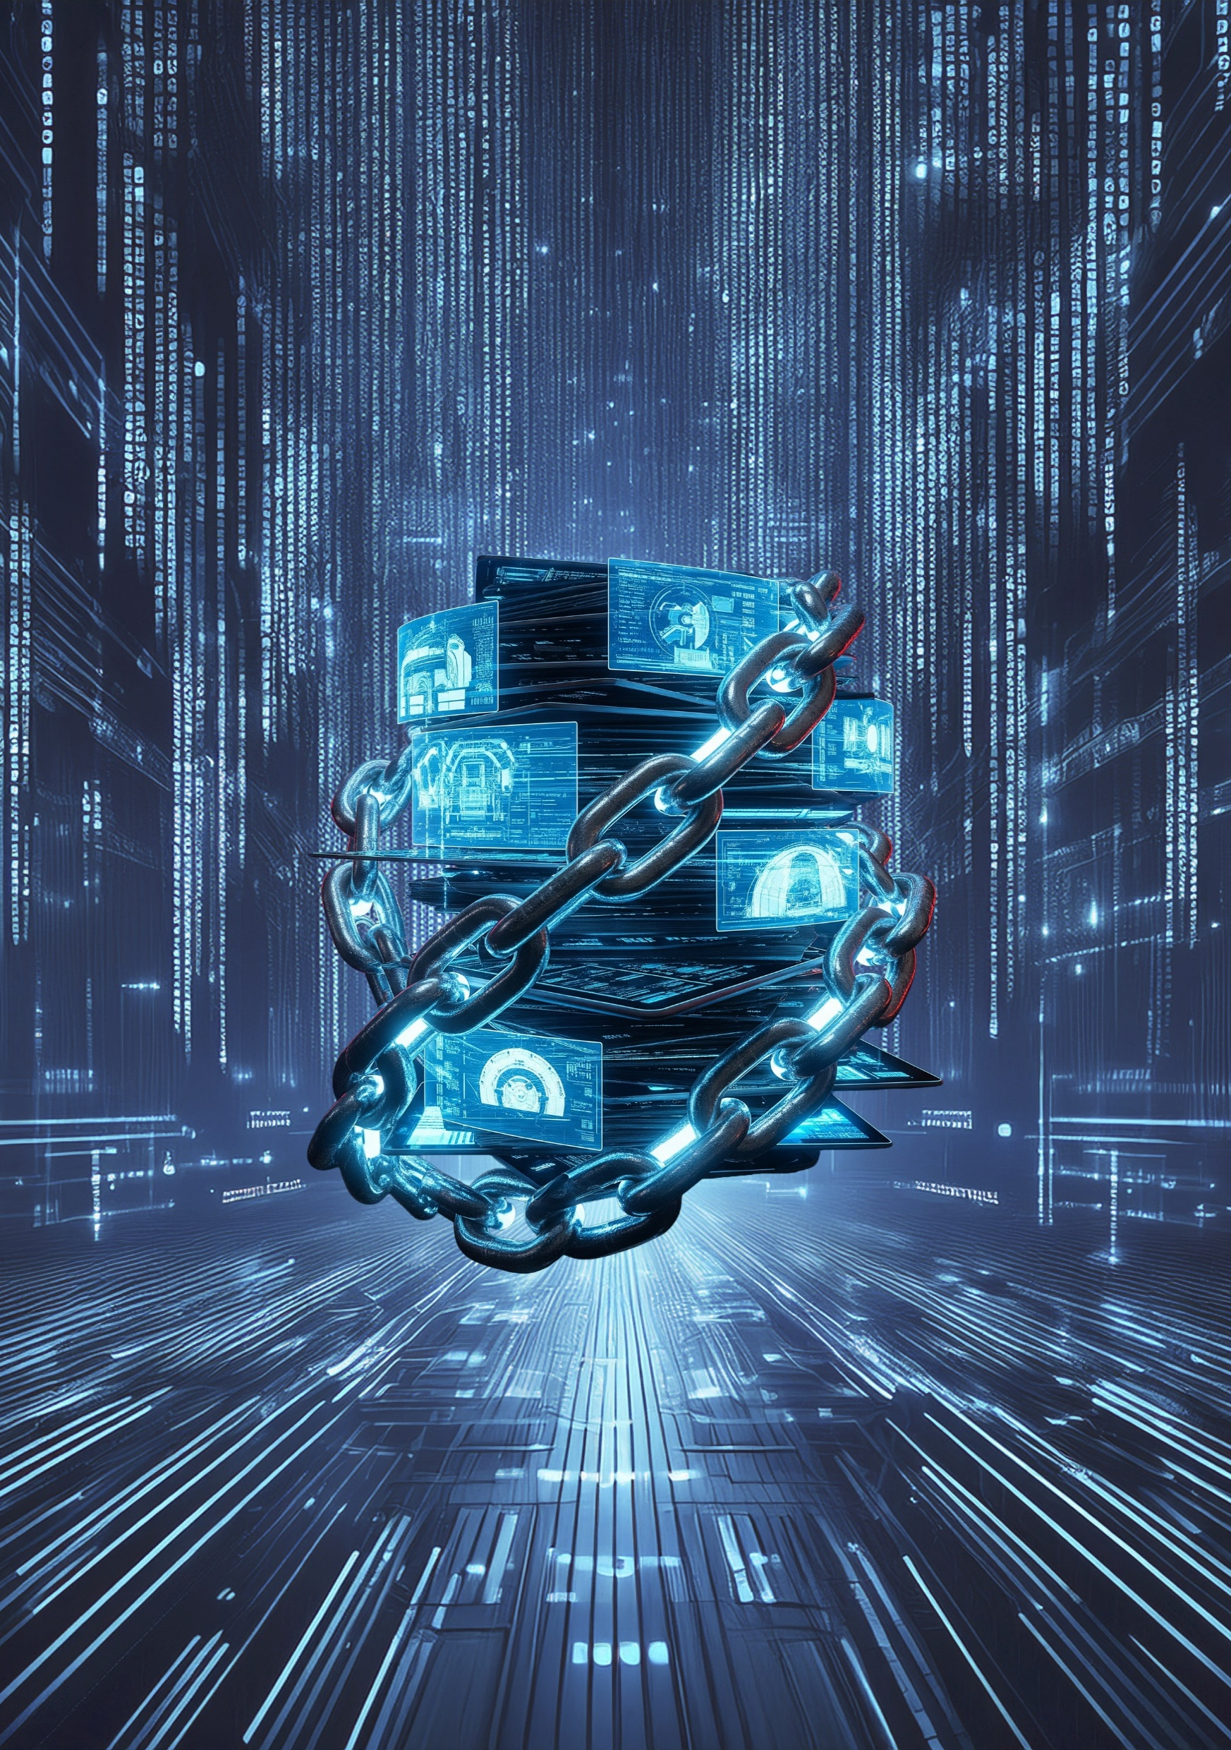
Bloco por Bloco
O Código que Reinventa Indústrias
Um guia prático das aplicações de Blockchain que estão transformando o futuro dos governos e negócios.
LUCIANO GROSSI

Slide 2

01
A próxima camada da internet
Bloco por Bloco – Lucano Grossi

Slide 3
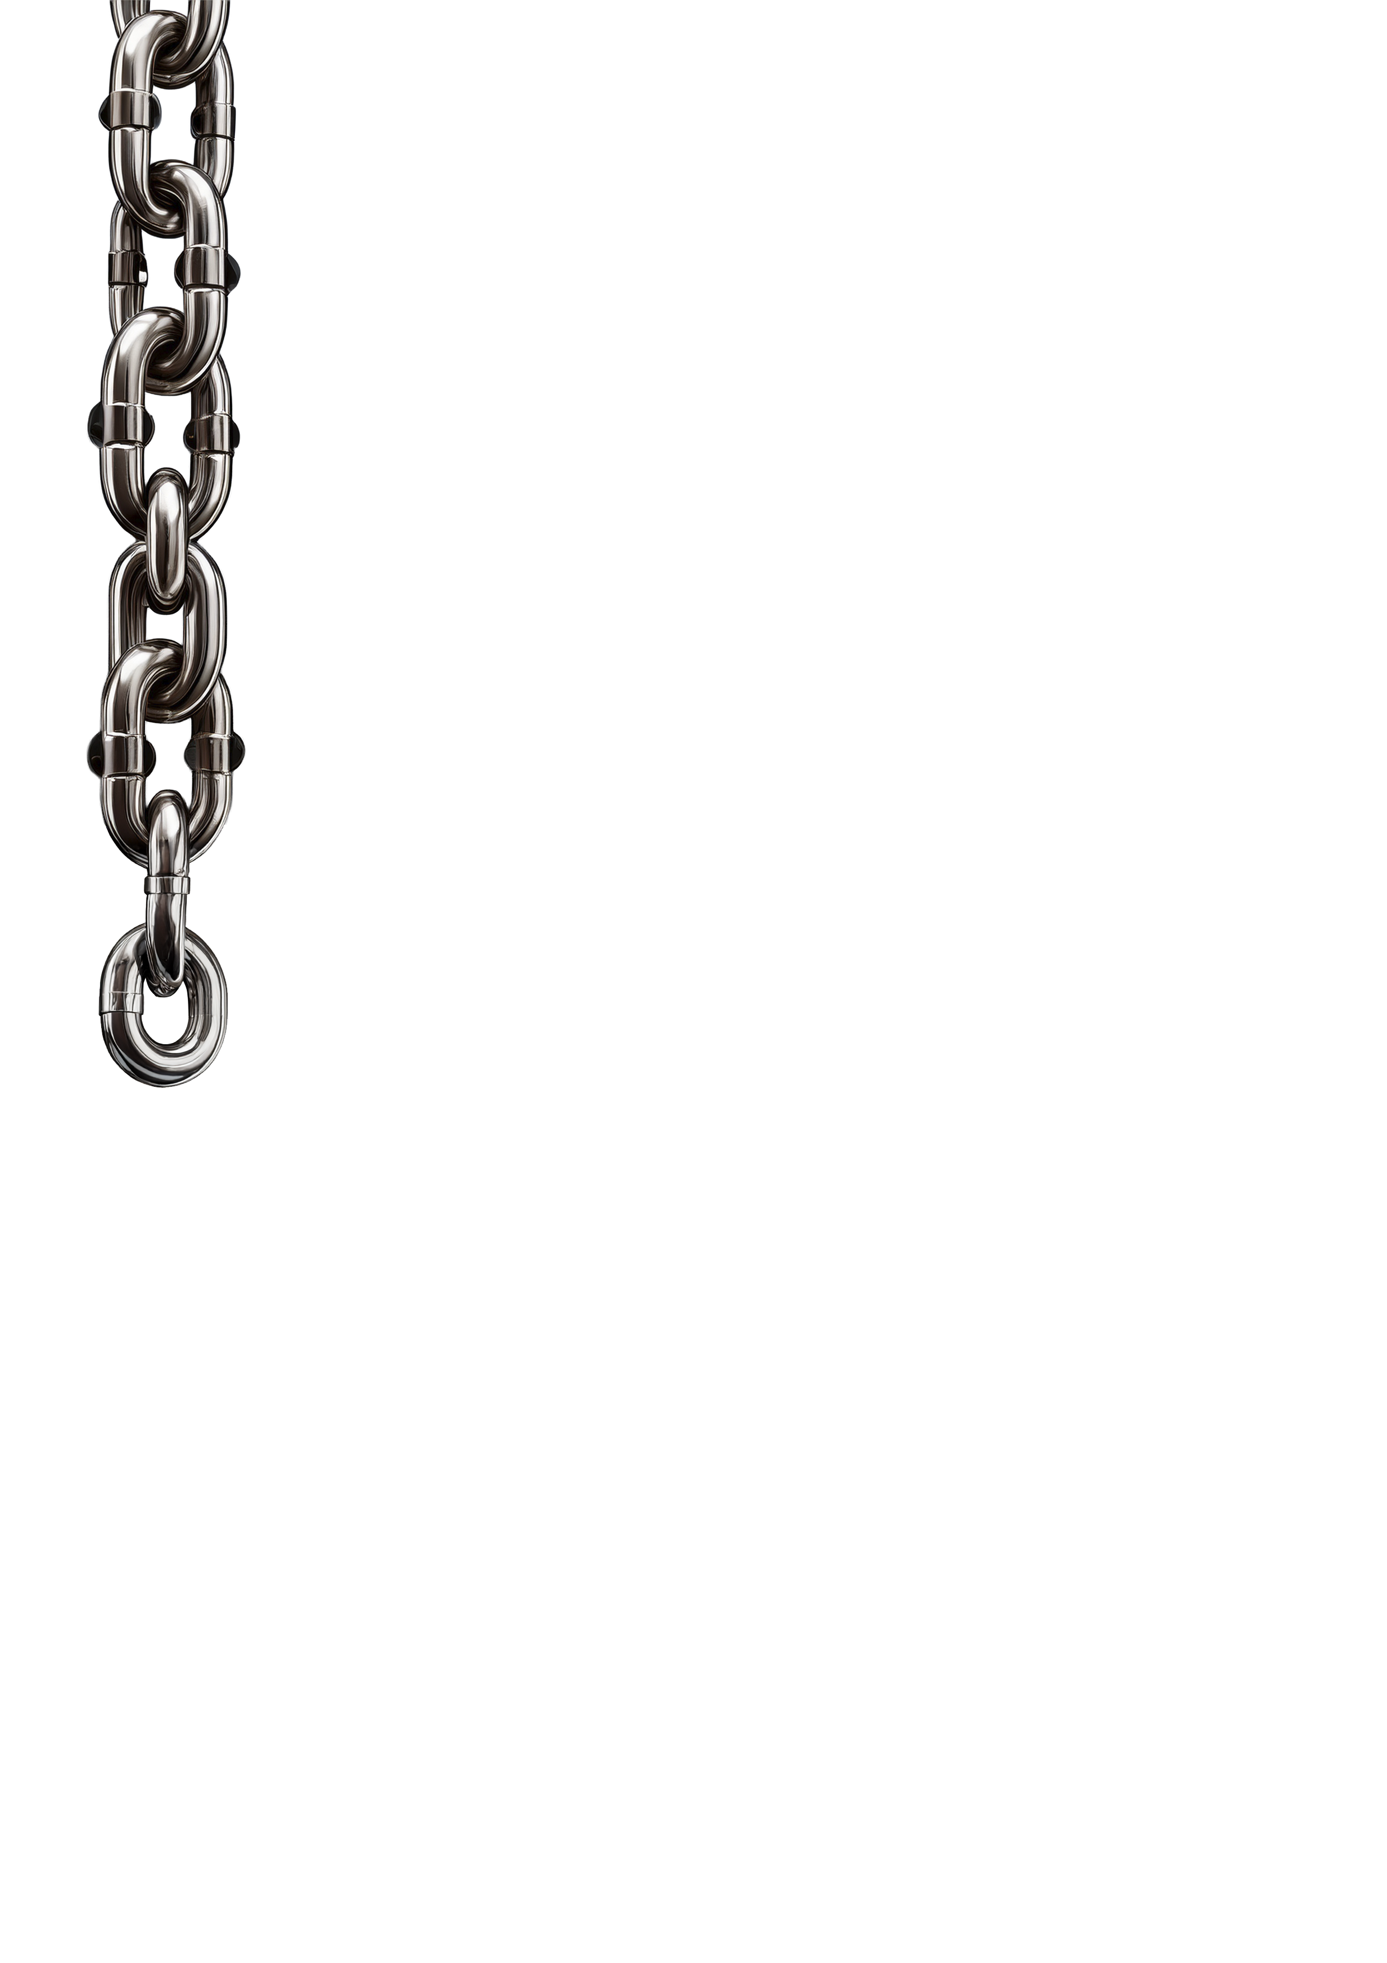
O PARADOXO DIGITAL
Você já parou para pensar em quem realmente confia ao usar a internet?
Cada vez que você faz uma compra, usa uma rede social ou acessa seu banco, você entrega seus dados a uma empresa.
Você confia que ela irá proteger suas informações, que o sistema não terá falhas e que ninguém irá manipular os registros.
Vivemos em um mundo digital baseado na confiança cega em intermediários.
Entregamos a chave do cofre e torcemos para que tudo corra bem.
Esse é o grande paradoxo: a era da informação ainda depende de um modelo de confiança frágil e centralizado.
Bloco por Bloco – Lucano Grossi

Slide 4
A TECNOLOGIA DA VERDADE COMPARTILHADA
Agora, imagine uma forma diferente de fazer as coisas.
E se, em vez de confiar em uma única empresa, pudéssemos confiar em um sistema transparente e verificável por todos?
É exatamente isso que a blockchain faz.
Esqueça as criptomoedas por um instante e pense nela como um livro de registros digital, público e inviolável.
Cada nova informação é um "bloco" que se conecta ao anterior, formando uma "corrente".
Uma vez que um bloco é adicionado, ele não pode mais ser alterado ou removido.
E a parte mais importante: todos na rede têm uma cópia desse livro.
Não é uma tecnologia sobre moedas, é uma tecnologia fundamental para criar confiança.
Bloco por Bloco – Lucano Grossi

Slide 5
O QUE VOCÊ TEM EM MÃOS
Este e-book não é um manual técnico cheio de códigos e jargões.
Ele é um guia rápido e prático, feito para ser lido de forma objetiva.
Nos próximos capítulos, você não vai apenas entender o que é a blockchain, mas vai descobrir como ela já está sendo usada para reinventar indústrias inteiras.
Vamos explorar, de forma direta, como essa tecnologia está transformando o futuro dos governos, das finanças e dos negócios.
Prepare-se para entender a verdadeira revolução que acontece silenciosamente, bloco por bloco.
Bloco por Bloco – Lucano Grossi

Slide 6
02
Desvendando a Blockchain em
10 minutos
Bloco por Bloco – Lucano Grossi

Slide 7
A PÁGINA DO LIVRO DIGITAL
Imagine que João envia dinheiro para Maria.
Essa transação, junto com várias outras, é registrada em uma lista.
Quando essa lista atinge um certo tamanho, ela é validada e selada.
Essa lista selada de informações se torna um "bloco".
Pense no bloco como uma página de um livro de contabilidade digital.
Uma vez que a página é preenchida e carimbada, seu conteúdo não pode ser alterado.
Bloco por Bloco – Lucano Grossi

Slide 8
ELOS DE CONFIANÇA INQUEBRÁVEIS
O que acontece quando uma nova página, um novo bloco, é criado?
Ele não é simplesmente arquivado ao lado do antigo.
Cada novo bloco é conectado ao bloco anterior através de uma assinatura digital única.
Essa assinatura funciona como uma cola criptográfica, prendendo um bloco ao outro.
Isso os organiza em uma ordem cronológica exata e permanente.
É essa conexão que forma a "corrente", a famosa blockchain.
Alterar a informação em um bloco antigo exigiria quebrar toda a corrente, o que é praticamente impossível.
Bloco por Bloco – Lucano Grossi

Slide 9
O LIVRO COPIADO MIL VEZES
Mas quem é o dono desse livro de registros tão importante?
Em um sistema tradicional, um único banco ou empresa o guardaria em um servidor central.
Na blockchain, não existe um único dono ou um servidor central.
Em vez disso, milhares de computadores ao redor do mundo mantêm uma cópia idêntica do livro.
Essa é a rede descentralizada.
Para um fraudador alterar uma transação, ele precisaria atacar e modificar a maioria dessas cópias ao mesmo tempo.
Isso torna a rede extremamente segura e resistente a ataques, falhas ou censura.
É a combinação do bloco, da corrente e da rede que cria um sistema de confiança sem precedentes.
Bloco por Bloco – Lucano Grossi

Slide 10
03
O código que reinventa negócios
Bloco por Bloco – Lucano Grossi

Slide 11
O PASSAPORTE DIGITAL DO PRODUTO
Imagine uma garrafa de vinho caro ou uma caixa de medicamento.
Hoje, é difícil garantir com certeza o caminho exato que esse produto percorreu.
Com a blockchain, cada etapa da jornada é registrada em um livro-razão imutável.
Desde a colheita da uva, passando pelo transporte, até a prateleira da loja.
Cada evento se torna um bloco de informação seguro na corrente.
O consumidor pode simplesmente escanear um código QR com seu celular.
Imediatamente, ele vê todo o histórico transparente daquele item.
Isso garante a autenticidade do que ele está comprando.
E combate com eficiência a fraude e a falsificação na cadeia logística.
Bloco por Bloco – Lucano Grossi

Slide 12
O BANCO QUE É UM CÓDIGO
Para pegar um empréstimo, você normalmente vai a um banco.
O banco é o intermediário que centraliza o processo, define as regras e cobra taxas.
As Finanças Descentralizadas, ou DeFi, usam a blockchain para mudar isso.
As regras do empréstimo são programadas em um "contrato inteligente".
Este contrato é um código autoexecutável que vive na blockchain, sem um dono central.
Pessoas que querem emprestar e pessoas que precisam de dinheiro interagem diretamente através dele.
O código garante que os juros sejam pagos e que as garantias sejam liberadas.
Isso pode significar um processo mais rápido, com menos taxas e mais transparente.
O sistema financeiro passa a ser governado por lógica e matemática, não por uma instituição.
Bloco por Bloco – Lucano Grossi

Slide 13
A ESCRITURA DIGITAL DA PROPRIEDADE
Como você prova que uma arte digital ou uma música na internet é realmente sua?
No mundo digital, tudo pode ser copiado infinitamente, tornando a propriedade algo vago.
Um NFT, ou Token Não Fungível, age como uma escritura digital na blockchain.
Ele é um registro único que prova quem é o verdadeiro dono de um ativo digital.
Essa mesma ideia pode ser aplicada a ativos do mundo real.
Um imóvel, por exemplo, pode ser representado por milhares de "tokens" digitais.
Isso permite que pessoas comprem e vendam pequenas frações de um ativo caro.
A blockchain cria um registro de propriedade global, seguro e verificável para quase tudo.
Bloco por Bloco – Lucano Grossi

Slide 14
04
O código que transforma governos
Bloco por Bloco – Lucano Grossi

Slide 15
A CARTEIRA DE IDENTIDADE REAL
Hoje, seus dados pessoais estão espalhados em dezenas de sistemas do governo.
Você não tem controle total sobre quem acessa ou como eles são usados.
A identidade digital soberana na blockchain inverte essa lógica.
Seus documentos são armazenados em uma carteira digital segura no seu celular.
Essa carteira digital é controlada exclusivamente por você.
Para provar que é maior de idade, você não precisa mais mostrar sua data de nascimento.
Seu aplicativo apenas fornece um "sim" ou "não" ao sistema que precisa da informação.
Isso devolve ao cidadão o poder e a privacidade sobre seus próprios dados.
Bloco por Bloco – Lucano Grossi

Slide 16
O CARTÓRIO QUE NÃO DORME E NÃO ERRA
Registrar um imóvel ou um diploma são processos lentos, caros e cheios de papel.
Sistemas centralizados são vulneráveis a fraudes, perdas e erros humanos.
Com a blockchain, esses registros públicos se tornam digitais e permanentes.
A escritura de uma casa ou um certificado se torna um ativo único na rede.
Uma vez registrado, ele não pode ser alterado ou falsificado por ninguém.
A transferência de propriedade se torna tão simples e segura quanto uma transação digital.
A burocracia é drasticamente reduzida e a confiança no registro se torna absoluta.
Bloco por Bloco – Lucano Grossi

Slide 17
O CAMINHO DO DINHEIRO PÚBLICO
Para onde vai exatamente o dinheiro dos nossos impostos?
Rastrear esse fluxo em sistemas governamentais complexos é uma tarefa difícil.
A blockchain pode criar um rastro de auditoria totalmente transparente para os gastos públicos.
Cada real pode ser representado como um token digital em uma rede do governo.
Seu caminho, desde a receita até o pagamento de um contrato, fica visível na corrente.
Cidadãos e órgãos de controle podem acompanhar as transações em tempo real.
Isso dificulta enormemente os desvios e os atos de corrupção.
O governo se torna auditável não por amostragem, mas por padrão.
Bloco por Bloco – Lucano Grossi

Slide 18
05
Além do Hype: Desafios e oportunidades reais
Bloco por Bloco – Lucano Grossi

Slide 19
AS MONTANHAS
PARA ESCALAR
Nenhuma tecnologia revolucionária nasce pronta e perfeita.
A blockchain também tem seus grandes desafios a superar.
O primeiro é a Escalabilidade, o desafio da velocidade.
Muitas redes ainda processam poucas transações por segundo, menos que um sistema de cartão de crédito.
O segundo é a Regulamentação, o desafio das regras do jogo.
Governos ao redor do mundo ainda estão definindo como lidar com essa inovação.
Essa incerteza jurídica pode atrasar a adoção por grandes empresas.
O terceiro é a Adoção, o desafio do uso no dia a dia.
Para a maioria, usar blockchain ainda é complexo e pouco amigável.
A tecnologia precisa se tornar invisível para o usuário, assim como a internet se tornou.
Bloco por Bloco – Lucano Grossi

Slide 20
QUANDO A BLOCKCHAIN FAZ SENTIDO
A blockchain não é a solução para todos os problemas do mundo.
Para saber se ela serve para o seu projeto, faça três perguntas simples.
Primeira: meu problema envolve várias pessoas ou empresas que não confiam umas nas outras?
Segunda: eu preciso de um registro de dados que seja permanente e auditável por todos?
Terceira: remover um intermediário central traria mais eficiência ou reduziria custos?
Se você respondeu "sim" para a maioria delas, você tem um forte candidato.
Se um bom e velho banco de dados resolve seu problema, use o banco de dados.
A oportunidade real está onde a falta de confiança hoje gera lentidão, custo e opacidade.
Bloco por Bloco – Lucano Grossi

Slide 21
O ARQUITETO DA NOVA ECONOMIA
O futuro da blockchain precisará de muito mais do que apenas programadores.
Advogados precisarão entender como criar contratos inteligentes com validade legal.
Gerentes de produto terão que desenhar novos modelos de negócios descentralizados.
Especialistas em finanças e logística vão conectar a tecnologia aos problemas reais.
A principal habilidade não será técnica, mas sim a capacidade de pensar em sistemas.
Será preciso entender de negócios, tecnologia e do impacto nas pessoas ao mesmo tempo.
A curiosidade e a vontade de aprender constantemente serão seus maiores diferenciais.
A revolução está apenas no começo, e há espaço para todos que querem construir.
Bloco por Bloco – Lucano Grossi

Slide 22
06
Conclusão: construindo o seu próximo bloco
Bloco por Bloco – Lucano Grossi

Slide 23
A JORNADA
QUE FIZEMOS
Nós começamos esta jornada desvendando um conceito que para muitos parece um enigma.
Entendemos o que é um bloco, como a corrente os conecta e por que a rede é tão segura.
Depois, vimos essa tecnologia sair da teoria e ganhar vida em aplicações práticas.
Exploramos como ela pode garantir a origem de um produto e transformar governos inteiros.
Por fim, encaramos os desafios de frente e as oportunidades que eles representam.
Agora, a palavra "blockchain" não é mais um mistério, mas sim uma ferramenta em seu arsenal.
Bloco por Bloco – Lucano Grossi

Slide 24
A FERRAMENTA,
NÃO A MÁGICA
É fundamental entender que a blockchain não é a solução mágica para todos os problemas.
Pense nela como uma ferramenta poderosa em uma caixa de ferramentas bem equipada.
Usada para a tarefa certa, ela constrói estruturas incrivelmente fortes.
A tarefa certa é a necessidade de confiança, transparência e eficiência.
Sua verdadeira promessa é nos dar a capacidade de construir sistemas mais justos.
E um futuro onde a colaboração não dependa da confiança cega, mas da verdade verificável por todos.
Bloco por Bloco – Lucano Grossi

Slide 25
QUAL É O SEU PRÓXIMO BLOCO?
O conhecimento que você adquiriu neste guia é apenas o primeiro passo.
O ecossistema da blockchain evolui em uma velocidade impressionante.
Comece a seguir projetos e notícias de fontes confiáveis sobre o tema.
Participe de comunidades online e eventos para ouvir outras vozes e aprender mais.
Experimente usar uma carteira digital para sentir a experiência na prática.
Questione, investigue e identifique problemas ao seu redor que essa tecnologia poderia resolver.
O futuro não está esperando para acontecer, ele está sendo construído agora.
A pergunta final é: qual será o próximo bloco que você ajudará a construir?
Bloco por Bloco – Lucano Grossi

Slide 26
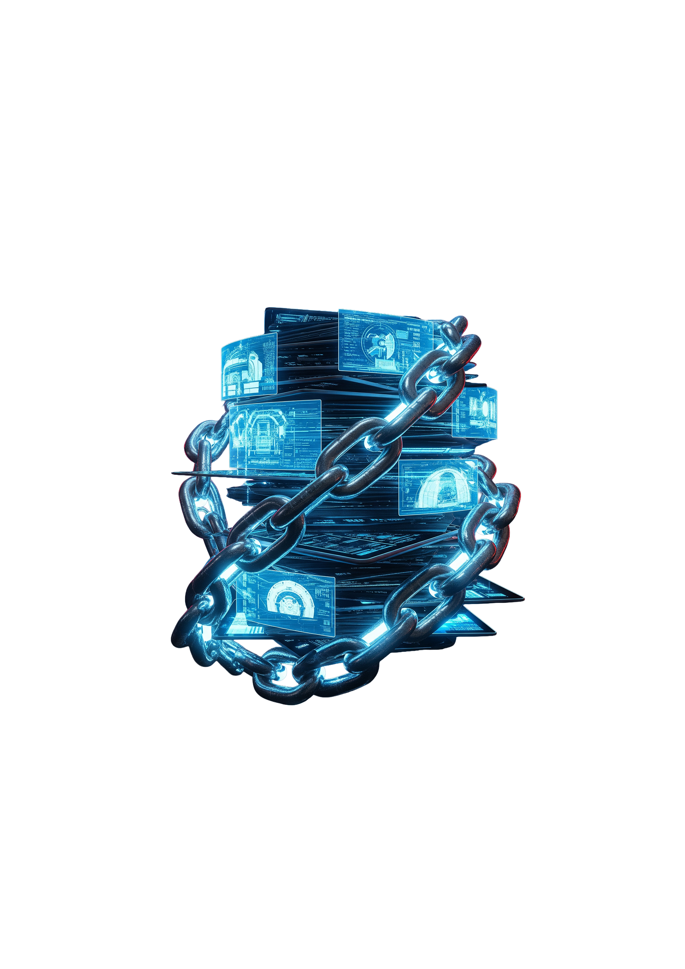

Obrigado por ler até aqui!
Esse e-book foi gerado por IA,
e diagramado por humano.
O passo a passo se encontra no meu Github:
https://github.com/grossitech/ebook-generated-by-ia-project
Esse conteúdo foi gerado com fins didáticos de construção,
não foi realizada uma validação cuidadosa humana no conteúdo e pode conter erros gerados por uma IA.
Julho/2025
Bloco por Bloco – Lucano Grossi

